Slide 1
RESTER LIVRES ANALYSE DES VENTES
Notes:
Titre et tout on est là (sommaire ?)

Slide 2
Décryptage & Nettoyage des données

Slide 3
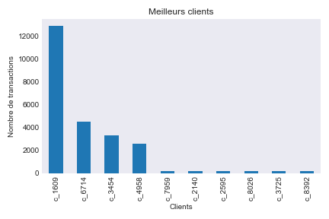
Deux types de clients
4 clients se distinguent clairement
Ce sont sûrement nos clients grossistes/revendeurs
Un fichiers client leur est spécifiquement dédié
Notes:
Contexte + chiffres clefs, état des lieux dans le monde

Slide 4
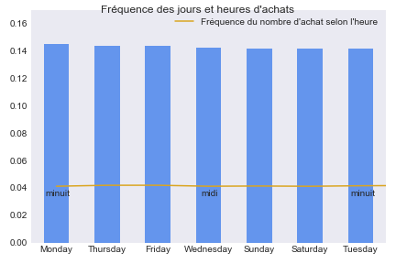
ETUDE DU TEMPS
La distribution du temps est des plus constante
En d‘autres termes, l‘heure ou le jour d‘achat n‘importent quasiment pas
Notes:
Contexte + chiffres clefs, état des lieux dans le monde

Slide 5

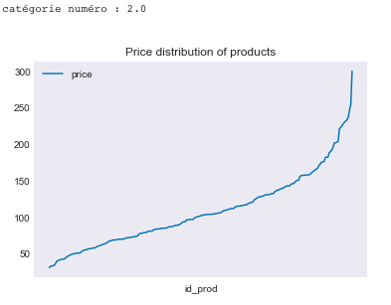
Valeurs manquantes et aberrantes
Aucun prix affecté à un produit : le prix moyen de sa catégorie lui a été affecté
Suppression des sessions test dans le fichier de transaction
Suppression des potentielles lignes identiques
Distribution des prix non « lissée » dans la catégorie 2
Notes:
Contexte + chiffres clefs, état des lieux dans le monde

Slide 6
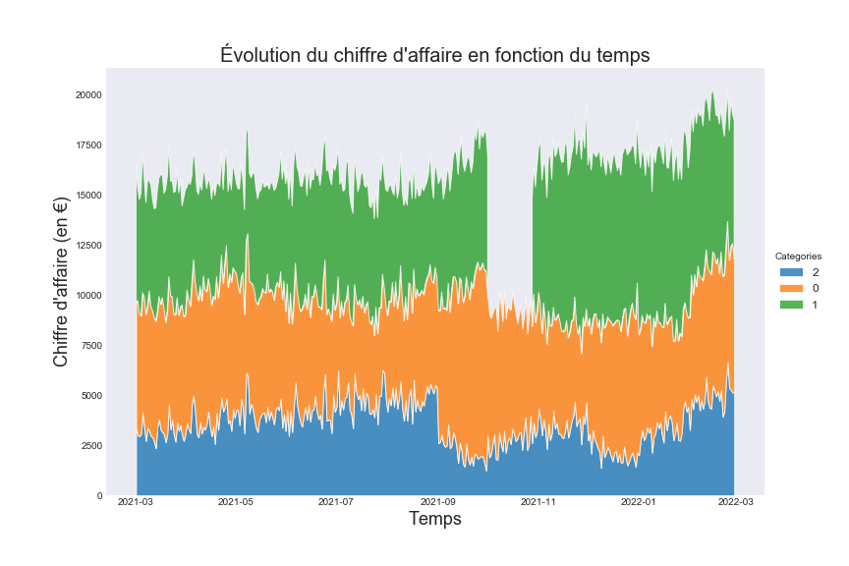
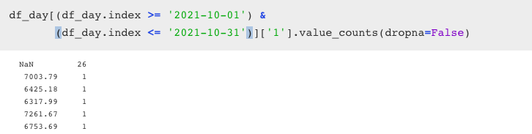
Chiffre d’affaires
La fusion des tables permet d’étudier le chiffre d’affaire
Un problème au niveau d’octobre a clairement eu lieu pour la catégorie 1
Pendant 26 jours aucune transaction dans la catégorie 1
Notes:
Contexte + chiffres clefs, état des lieux dans le monde

Slide 7
Analyse des données

Slide 8
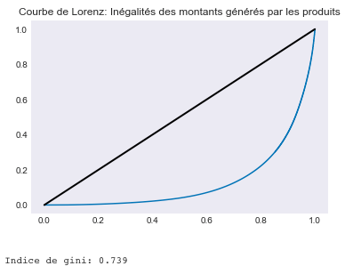
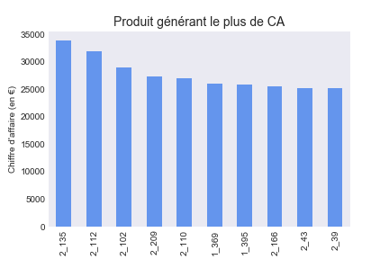
Chiffre d’affaires
Quasiment 20% de nos produits génèrent 80% des recettes
Ces produits sont les ‘vaches à lait’ de cette société
Ce sont logiquement, pour la plupart, ceux de la catégorie 2
Notes:
Contexte + chiffres clefs, état des lieux dans le monde

Slide 9
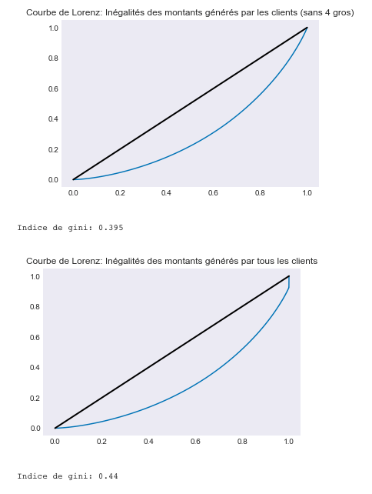
Chiffre d’affaires
Des inégalités moins fortes par rapport aux clients…
...mais qui augmentent si on prend en compte les 4 clients important
Notes:
Contexte + chiffres clefs, état des lieux dans le monde

Slide 10
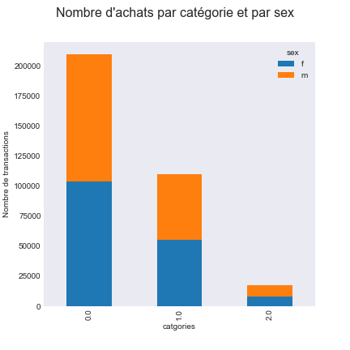
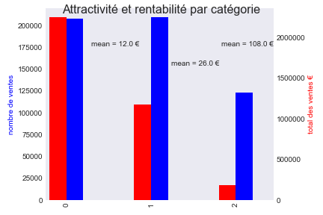
Chiffre d’affaireS
Une faible influence du sexe apparemment sur le nombre d’achats
Une forte variation des achats par catégorie
Catégories 2 très attractive, due à ses produits à prix élevés
Notes:
Contexte + chiffres clefs, état des lieux dans le monde

Slide 11
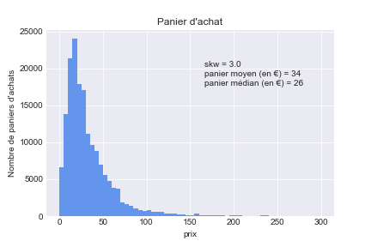
Panier d’achat
La plupart des paniers des clients sont entre 10 et 40 euros
Le panier moyen est à 34 euros
La distribution est étalée vers la droite
Notes:
Contexte + chiffres clefs, état des lieux dans le monde

Slide 12
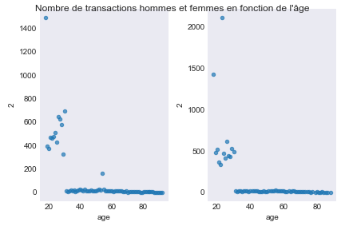
Cibler les clients
Exemple d‘analyse bivariée entre l‘âge des clients et la catégorie de produit
Plus recommander les produits de la catégorie 2 aux jeunes
Notes:
Contexte + chiffres clefs, état des lieux dans le monde

Slide 13
Analyse des corrélations

Slide 14

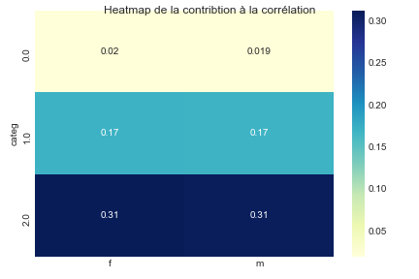
Corrélation sexe/catégorie de produit ?
Le sexe des clients et la catégorie de produit ne sont pas liés
Le peu de corrélation qu‘il pourrait y avoir viendrait majoritairement des produits de la catégorie 2
L‘étude statistique confirme cette non corrélation (faible valeur du Chi 2)

Slide 15
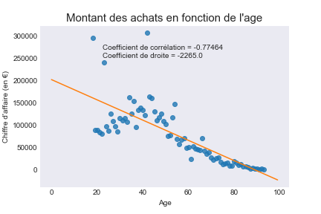
Corrélation âge / montant des achats ?
Forte corrélation négative entre l‘âge et le montant des achats
En d‘autres termes, plus nos clients sont âgés et moins ils génèrent du chiffre d‘affaires

Slide 16
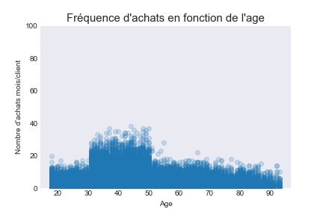
Corrélation age / Fréquence d’achat ?
Il ne semble pas avoir de relation entre l‘âge des clients et le nombre d‘achats
La mesure statistique confirme cette faible corrélation (Eta_carré=0.2)

Slide 17
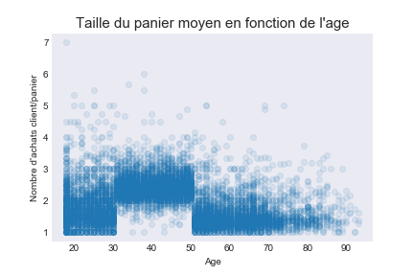
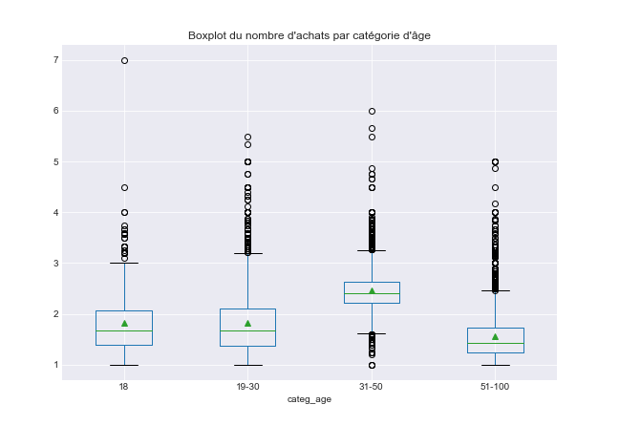
Corrélation age / taille du panier moyen ?
Une relation entre l‘âge des clients et la taille du panier moyen se dessine
La mesure statistique confirme cette corrélation plus conséquente (Eta_carré=0.37)

Slide 18
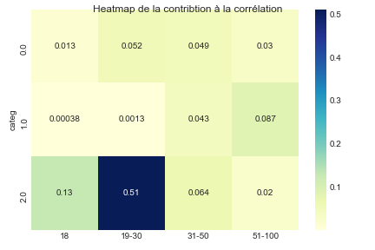
Corrélation âge / catégorie de produits ?
L‘âge et la catégorie de produit sont liés
La catégorie d‘âge des 19-30 ans et celle qui contribue le plus à cette corrélation
L‘étude statistique confirme cette non corrélation (trés forte valeur du Chi 2)

Slide 19
EN CONCLUSION
Les fichiers de ventes comportent des lacunes qui ont été traitées (tests, liste incomplète de prix...) ou à traiter/vérifier (mois d‘octobre)
L‘analyse a montré que l‘on va pouvoir mieux cibler certaines catégories d‘âge surtout.
L‘étude des corrélations va nous permettre de mieux orienter nos recommandations

